Slide 1

DACON
상추의 생육 환경 생성 AI 경진대회
TEAM : prize chu

Slide 2


CONTENTS
예측 모델
생성 모델
EDA
전처리
파생변수
예측 모델
TadGAN
생성 모델 검증
생성데이터 해석

Slide 3
예측 모델

Slide 4
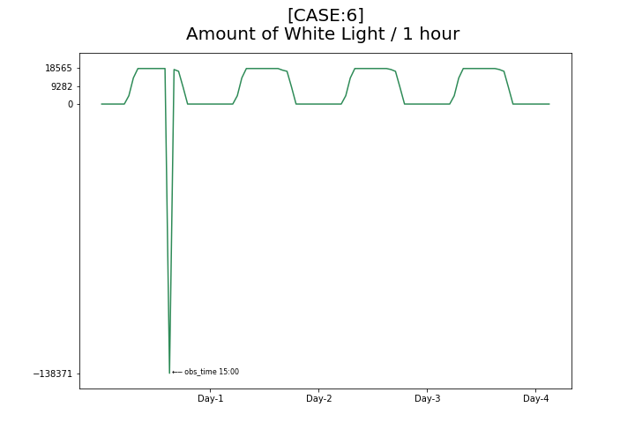
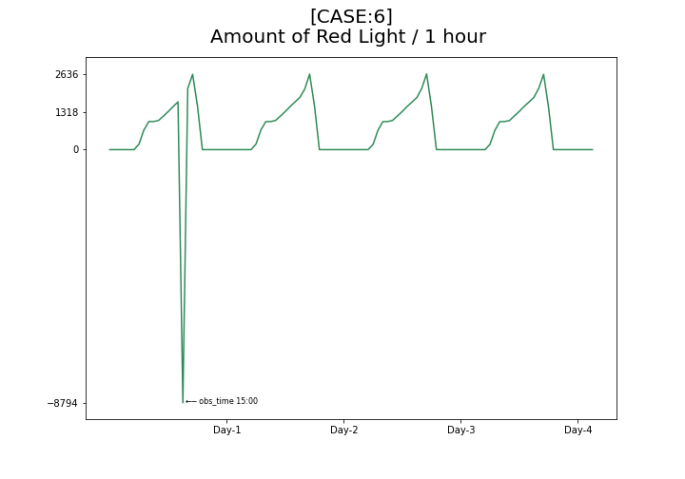
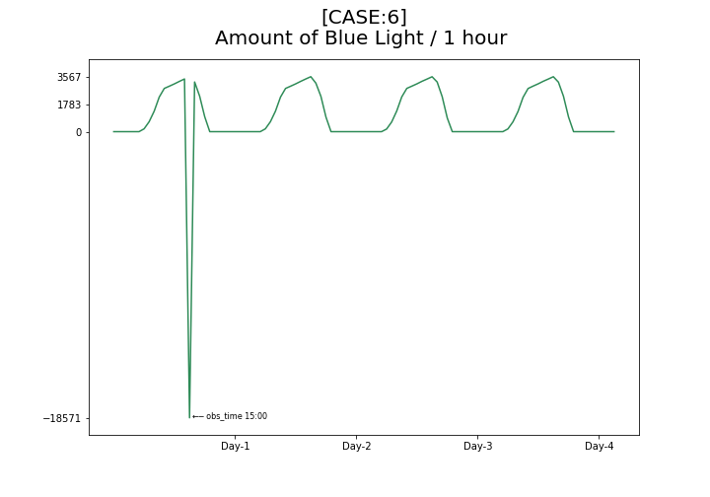
1. 예측 모델
EDA / 전처리 / 파생변수 / 예측 모델
- 이상치 발견
광량 변수('시간당백색광량', '시간당적색광량', '시간당청색광량')의 관측치가 음수인 관측치 발견
- 변수 type 변경 필요
'obs_time' 변수의 type이 string이므로 변경 필요
ex) '02:00' , '21:00’

Slide 5
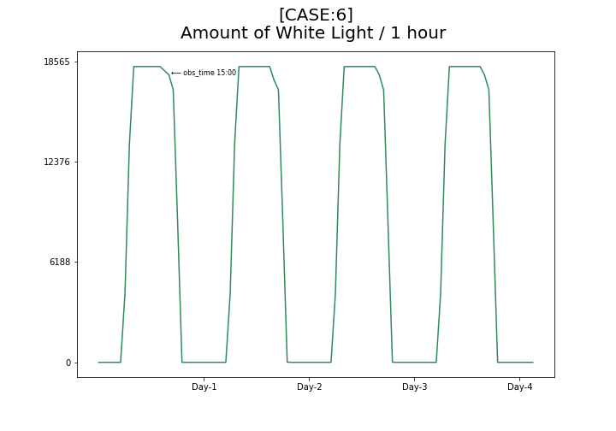
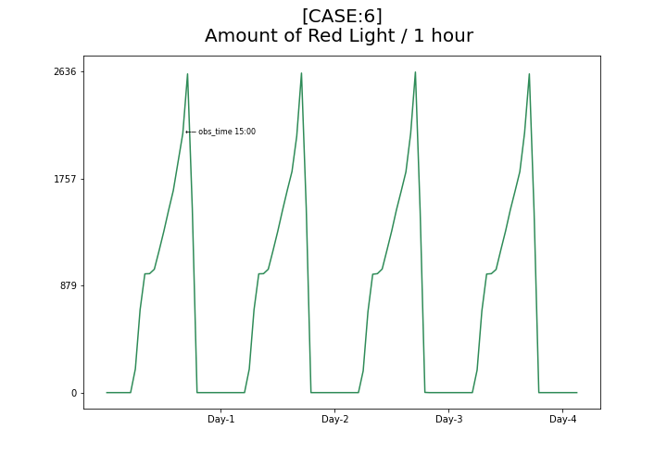
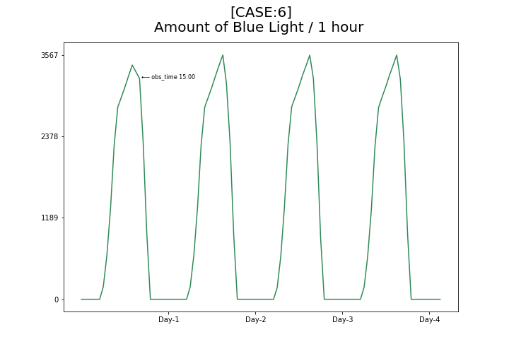
1. 예측 모델
EDA / 전처리 / 파생변수 / 예측 모델
- 이상치 대체
광량 변수('시간당백색광량', '시간당적색광량', '시간당청색광량')의 관측치가 음수인 경우, 전후 시간의 평균 관측치로 대체
- 변수 type 변경
'obs_time' 변수의 type을 string에서 int로 변경
ex) '02:00' , '21:00' => 2, 21

Slide 6
1. 예측 모델
EDA / 전처리 / 파생변수 / 예측 모델
Case 1
기존 시간별 관측치를 24시간마다 누적 => '일간누적관측치' 변수 추가
일간누적치를 28일마다 누적 => '총누적일간누적관측치' 변수로 추가
기존 변수와 추가 변수의 각각 '평균값' 과 '표준편차' 를 변수로 추가
obs
+
obs
+
Day
1
obs
+
24 Hours
일간누적관측치
obs
+
+
obs
Day
2
일간누적관측치
+
28 Days
총누적일간누적관측치
Day 28
obs
일간누적관측치

Slide 7
1. 예측 모델
EDA / 전처리 / 파생변수 / 예측 모델
TabNet
CatBoost
LGBM
XGBoost
RandomForest
Ensemble, etc.
여러 모델과 앙상블 모델을 통해 예측해본 결과, TabNet을 통해 예측한 성능이 가장 좋았기에
=> TabNet을 예측 모델로 설정

Slide 8
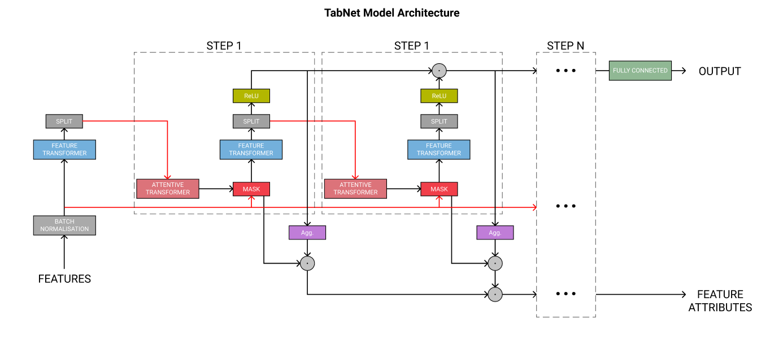
1. 예측 모델
EDA / 전처리 / 파생변수 / 예측 모델
TabNet
TabNet은 딥러닝 기반 모델로, Feature의 전처리 없이 raw한 데이터를 입력으로 사용 가능
Gradient-descent 기반 최적화를 사용하여 End-to-End learning이 가능
순차적인(Sequential) Attention을 사용하여 추론할 feature를 선택하여 학습 능력이 가장 두드러진 feature가 사용되므로 효과적인 학습이 가능
Feature importance를 시각화 할 수 있어 해석에 용이

Slide 9
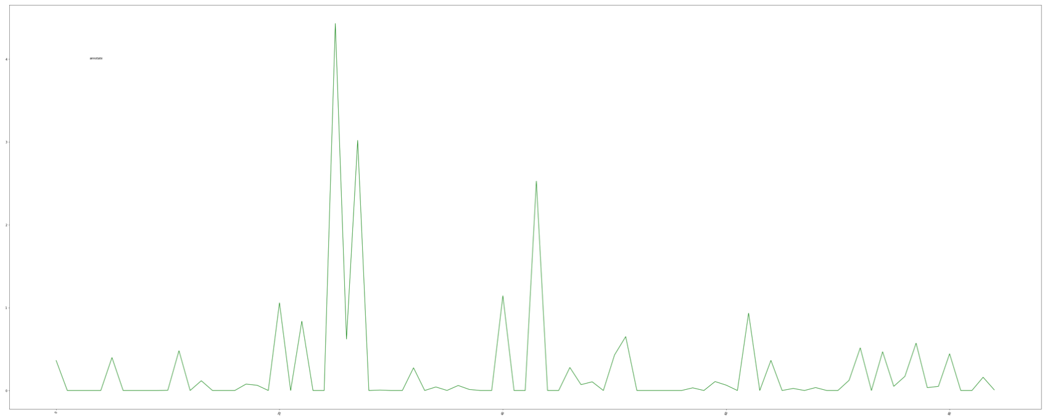
1. 예측 모델
EDA / 전처리 / 파생변수 / 예측 모델
Feature Importance
Feature Importance Top 10
'총누적일간누적내부온도관측치'
'총누적일간누적co2관측치'
'시간당백색광량_std'
'일간누적분무량_mean'
'총누적일간누적분무량'
'일간누적co2관측치_mean'
'총누적일간누적적색광량'
'시간당청색광량_std'
'총누적일간누적내부습도관측치'
'총누적일간누적내부온도관측치_std'
총누적일간누적분무량
총누적일간누적적색광량
일간누적분무량_mean
총누적일간누적내부온도관측치
시간당백색광량_std
시간당청색광량_std
일간누적co2관측치_mean
총누적일간누적내부온도관측치_std
총누적일간누적내부습도관측치
총누적일간누적co2관측치
상위 10개 feature가 모두 파생변수 => 파생변수가 예측 모델에 유의미

Slide 10
생성 모델

Slide 11
2. 생성 모델
TadGAN / 생성 모델 검증 / 생성데이터 해석
TadGAN
시계열 데이터를 분석하여 이상탐지에 최적화된 모형
GAN(Generative Adversarial Network)을 기반으로 구축된 비지도 학습 접근 방식
학습 데이터를 기반으로 재구축데이터(Reconstructed Data)를 형성하고, 새로운 데이터가 모델에 들어왔을 때 재구축데이터와 새로 들어온 데이터간 이상 구간 탐지

Slide 12


2. 생성 모델
TadGAN / 생성 모델 검증 / 생성데이터 해석
Why use??
이상치 탐지 TASK는 아니지만 비지도 학습을 통한 시계열 데이터의 재구축 성능이 우수!
TadGAN의 모든 Framework 를 이용하는 것이 아닌 재구축화 학습만을 진행하여 시계열 데이터를 생성!
Framework
Framework
시계열 학습 데이터
데이터
전처리
threshold
설정
이상치
탐지
모델훈련
재구축
LOSS

Slide 13
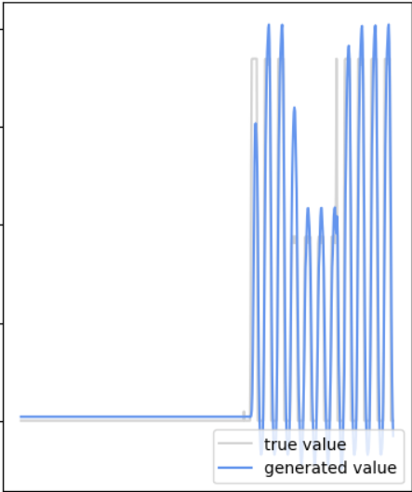
2. 생성 모델
TadGAN / 생성 모델 검증 / 생성데이터 해석
Train set에서 최종 weight가 가장 큰 CASE11의 생성 데이터 구축
Test set에서 최종 weight가 가장 큰 CASE01의 생성 데이터 구축
RMSE
코사인
유사도
상관계수
Distribution of X
=> 여러 Metric과 Plot을 통해 실제 데이터와 생성 데이터가 얼마나 유사한지 확인

Slide 14
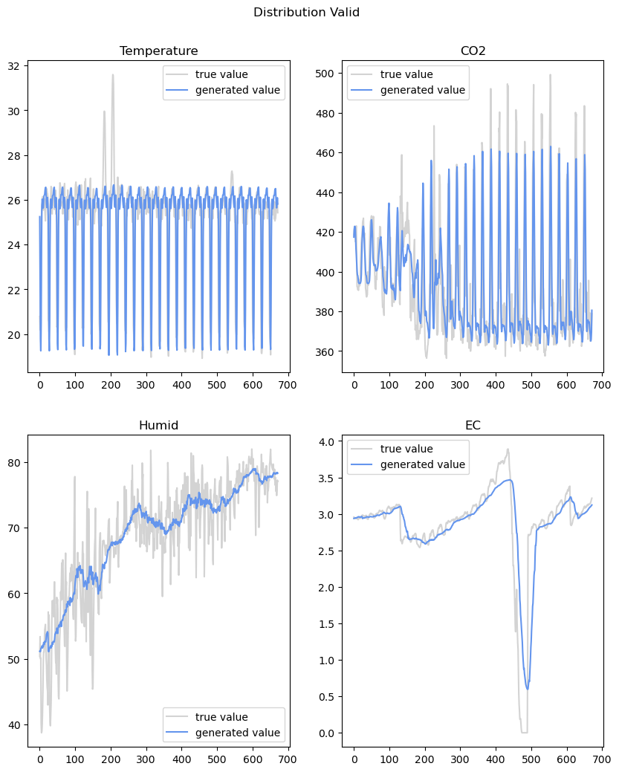
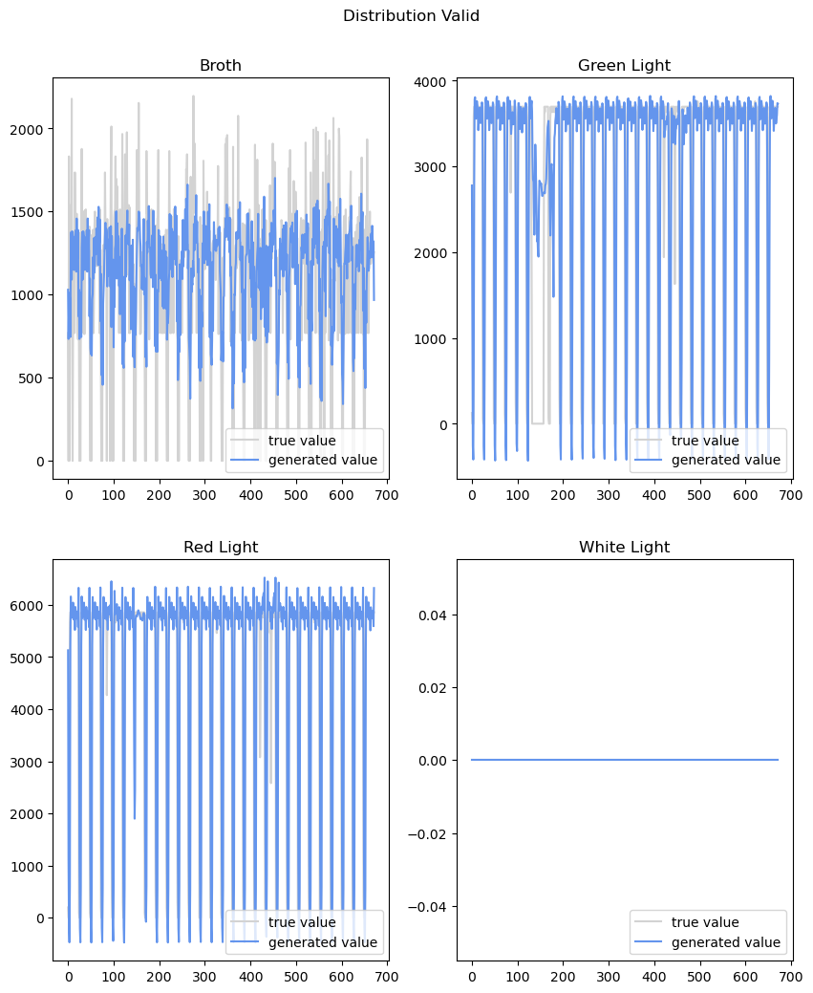
2. 생성 모델
TadGAN / 생성 모델 검증 / 생성데이터 해석
Train set에서 최종 weight가 가장 큰 CASE11에 대한 생성 데이터를구축
True value와 generated value의 plot 비교
실제데이터와 생성 데이터의 경향 및 분포가 매우유사
Epoch을 늘릴수록 더욱 유사한 분포를 띔

Slide 15
2. 생성 모델
TadGAN / 생성 모델 검증 / 생성데이터 해석
CASE11’s Features vs Generated Features
X : NaN
내부온도
관측치
내부습도
관측치
CO2
관측치
ec
관측치
시간당
분무량
일간누적
분무량
시간당
백색광량
일간누적
백색광량
시간당
적색광량
일간누적
적색광량
시간당
청색광량
일간누적
청색광량
시간당
총광량
일간누적
총광량
Features
correlation
coefficient
0.77
0.874
0.751
0.767
0.318
X
X
X
0.740
0.997
0.716
0.969
0.748
0.996
cosine similarity
0.998
0.998
0.999
0.99
0.99
X
X
X
0.961
0.999
0.950
0.988
0.961
0.714
RMSE : 0.962
평균 Cosine Similarity : 0.959

Slide 16
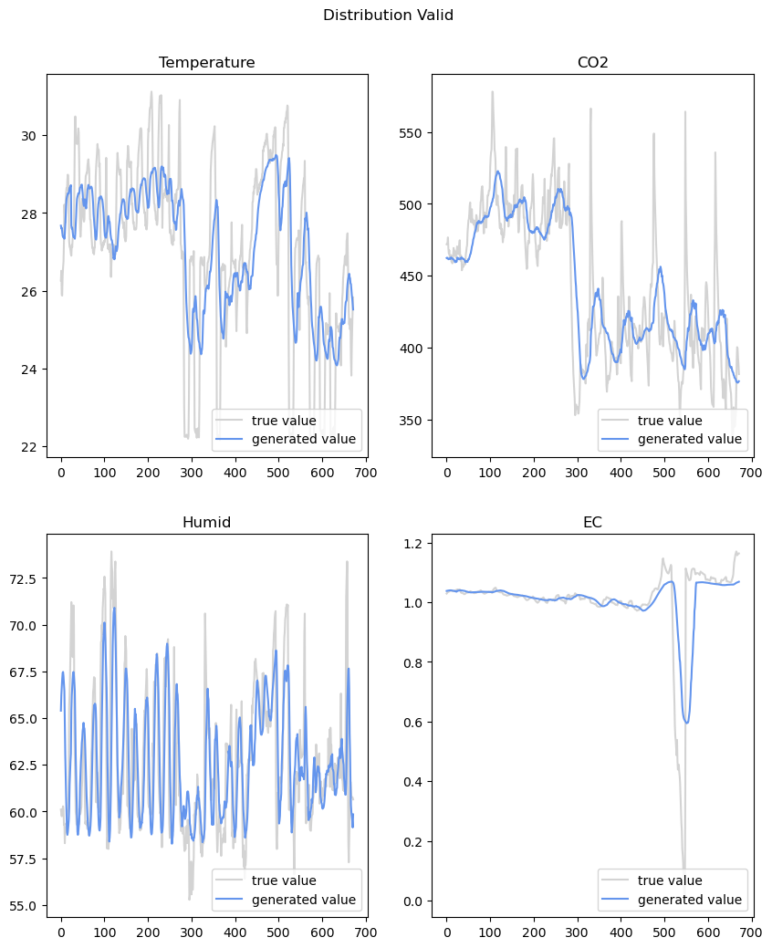
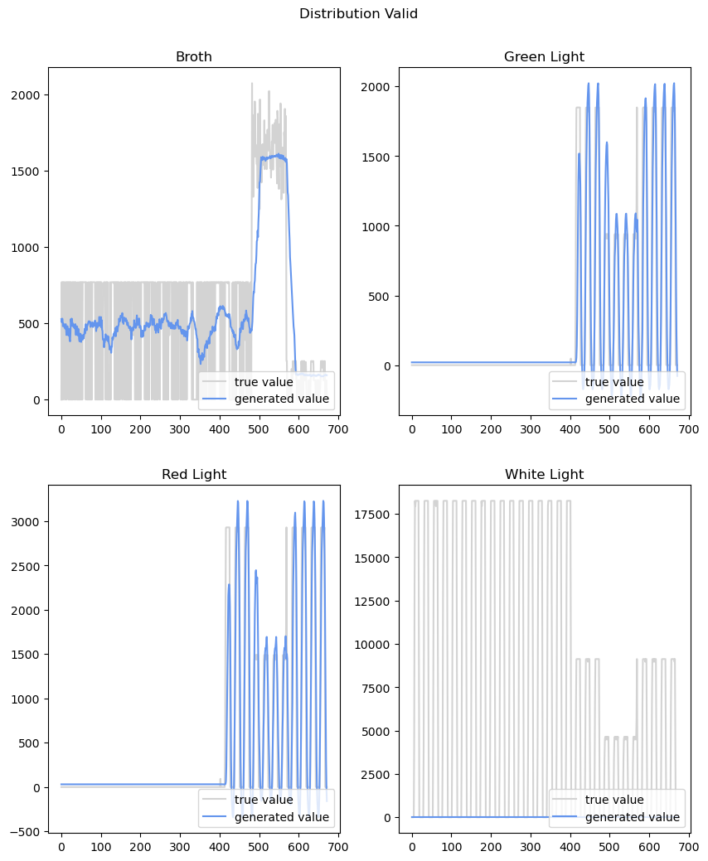
2. 생성 모델
TadGAN / 생성 모델 검증 / 생성데이터 해석
2. Test set에서 최종 weight가 가장 큰 CASE01에 대한 생성 데이터 구축
Train case보다 극단적인 값을 가지는 구간이 많아 정확도가 약간 떨어짐
대부분 유사한 경향 및 분포를 띄는 것으로 확인

Slide 17
2. 생성 모델
TadGAN / 생성 모델 검증 / 생성데이터 해석
TEST CASE 1’s Features vs Generated Features
TEST CASE 1’s Features vs Generated Features
X : NaN
내부온도
관측치
내부습도
관측치
CO2
관측치
ec
관측치
시간당
분무량
일간누적
분무량
시간당
백색광량
일간누적
백색광량
시간당
적색광량
일간누적
적색광량
시간당
청색광량
일간누적
청색광량
시간당
총광량
일간누적
총광량
Features
correlation
coefficient
0.66
0.674
0.792
0.562
0.685
0.932
X
X
0.91
0.965
0.913
0.967
0.188
0.221
cosine similarity
0.998
0.999
0.997
0.993
0.864
0.965
X
X
0.927
0.973
0.929
0.974
0.447
0.479
평균 Cosine Similarity : 0.878

Slide 18
2. 생성 모델
TadGAN / 생성 모델 검증 / 생성데이터 해석
CONCATENATED DATAFRAME
CASE 12
WEEK 1
주차별 최적의 생육환경 도출
각 주차별 성장치가 가장 높았던 CASE 1개씩 선정
* 주차별 성장치 : 한 주의 마지막 날의 predicted_weight 값 – 한 주의 첫째 날의 predicted_weight 값
각각의 CASE를 하나로 묶어서 주차별 최고의 성장치를 가진 데이터프레임 병합
병합된 데이터프레임을 생성모델에 넣은 후 결과해석
CASE 12
WEEK 2
CASE 13
WEEK 3
CASE 11
WEEK 4

Slide 19
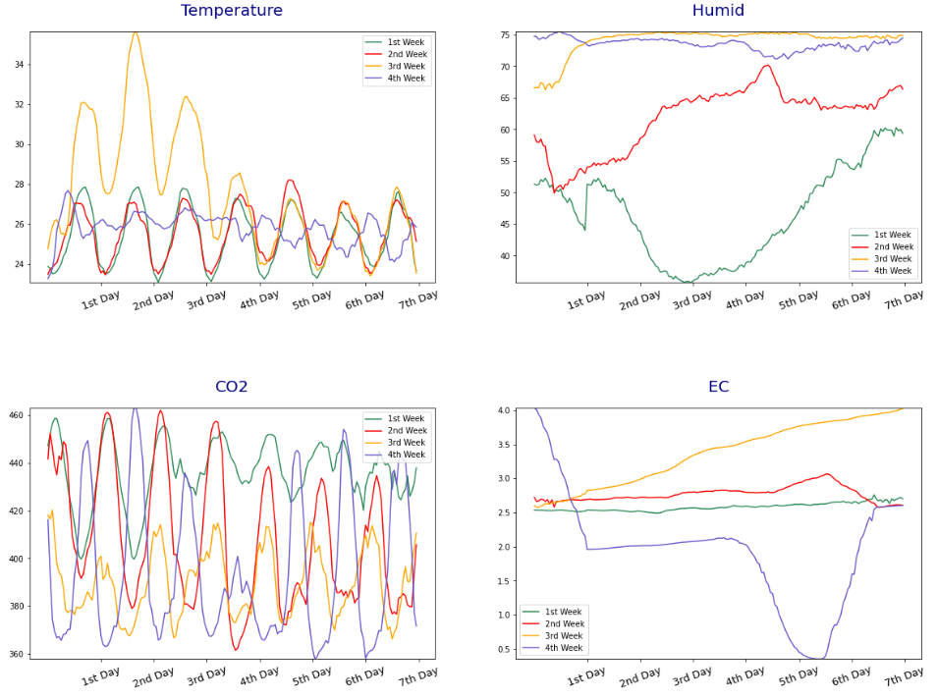
2. 생성 모델
TadGAN / 생성 모델 검증 / 생성데이터 해석
내부온도 관측치
각 주차별 내부온도 간 눈에 띄는 차별점은 보이지 않음
상추를 재배하고 3주차일때 다른 관측시점보다 온도가 높을경우 성장치가 높음
내부습도 관측치
상추가 자라는 초기일 때 내부습도가 낮을수록 성장치가 높음
재배한지 3주부터는 내부습도가 높을수록 성장치가 높음
이산화탄소 관측치
재배 후 초기 이산화탄소를 측정했을 때 평균값이 높을수록 초기 성장치가 높음
ec 관측치
마지막 4주때의 ec관측값이 재배 기간 동안의 평균보다 낮을수록 무게 성장치가 높음

Slide 20
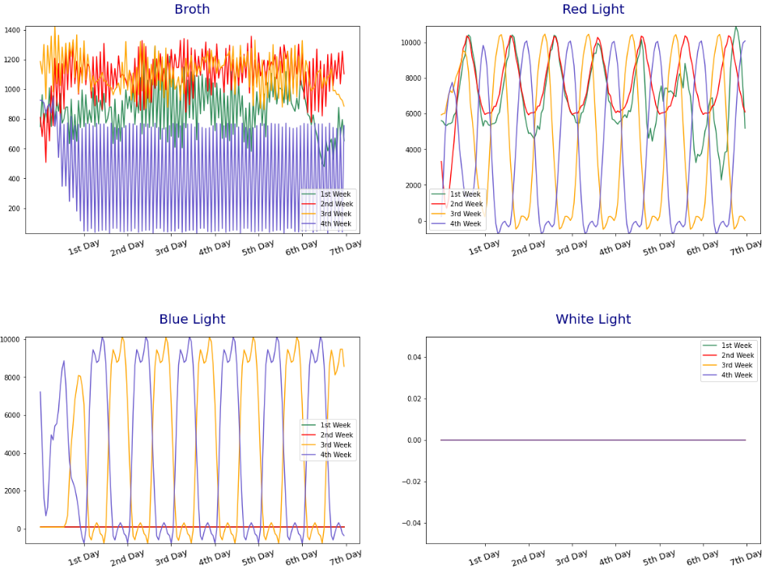
2. 생성 모델
TadGAN / 생성 모델 검증 / 생성데이터 해석
배양액 관측치
마지막 주의 배양액 관측치가 다른 주에 비해 낮을수록 성장치가 높음
시간당 적색광량
재배 후 처음 1,2주는 적색광량의 표준편차가 작을수록. 평균값이 높을수록 성장치가 높음
그 이후 3,4주는 표준편차가 커질수록 성장치가 높음
시간당 청색광량
상추 재배 후 처음 1 ,2주는 청색광을 받지 않았을 때 성장치가 높음
그 이후 3,4주는 시간당 적색광량과 비슷한 양상을 보일 때 성장률이 높음
시간당 백색광량
성장률이 높은 상추일 경우 백색광은 받지 않았음을 확인
백색광량은 상추 성장치와 반대되는 양상을 확인

Slide 21
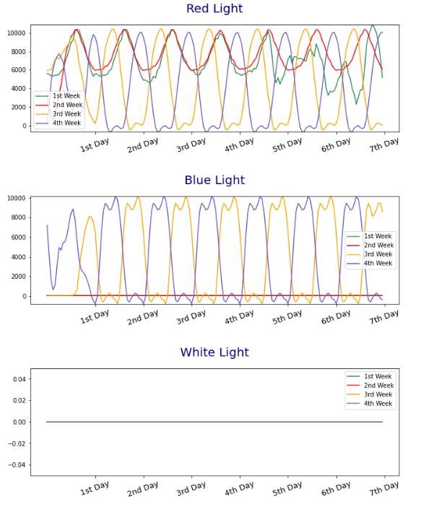
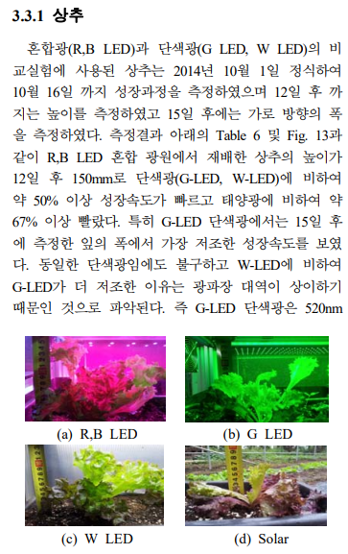
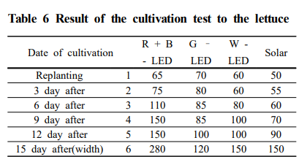
2. 생성 모델
TadGAN / 생성 모델 검증 / 생성데이터 해석
광량의 종류와 상추 성장의 관계
기 논문에서의 실험결과에 의하면 백색광을 받았을 때보다 적색광과 청색광을 받았을 때의 성장폭이 더 우수함
주차별 성장률이 좋았던 SAMPLE들로 생성한 데이터셋의 광량데이터의 분포를 확인 결과 논문의 결과와 유사하게 발현
출처 : LED광원의 광파장 특성에 따른 식물의 성장도 평가, 황종대, 고동수

Slide 22
감사합니다.

